Slide 1

Status of the error correction to the Higgs lattice with local solenoid compensation
Bin Wang
2026.01.30

Slide 2
下一步
继续开展全局轨道校正。
轨道校正（v5）：
在对撞点附近还有毛刺，这里可以进一步检查一下，看是否可以压低。
开展optics校正和发射度耦合校正，跟踪动力学孔径。
首圈注入校正的研究
把Higgs的校正也应用到含solenoid（local方案，3T）的Z lattice (100微米的误差表)的校正上。

Slide 3
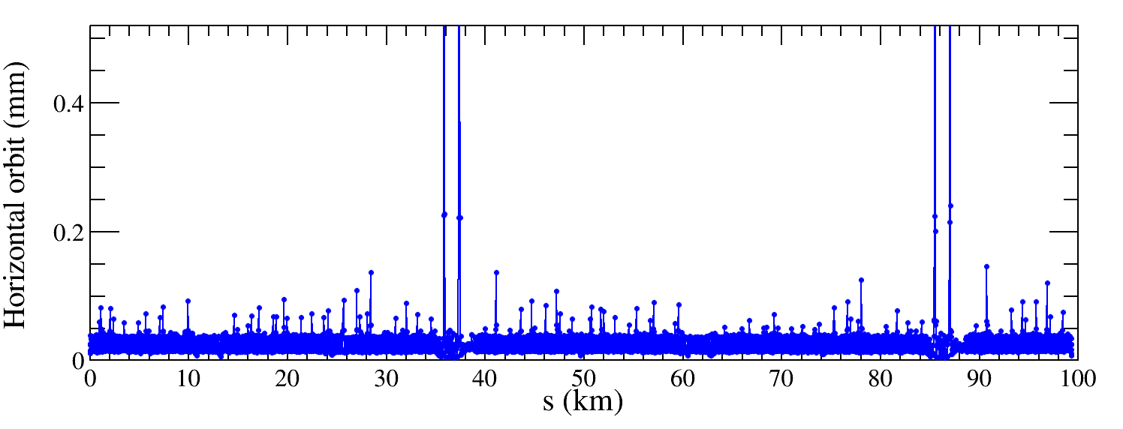
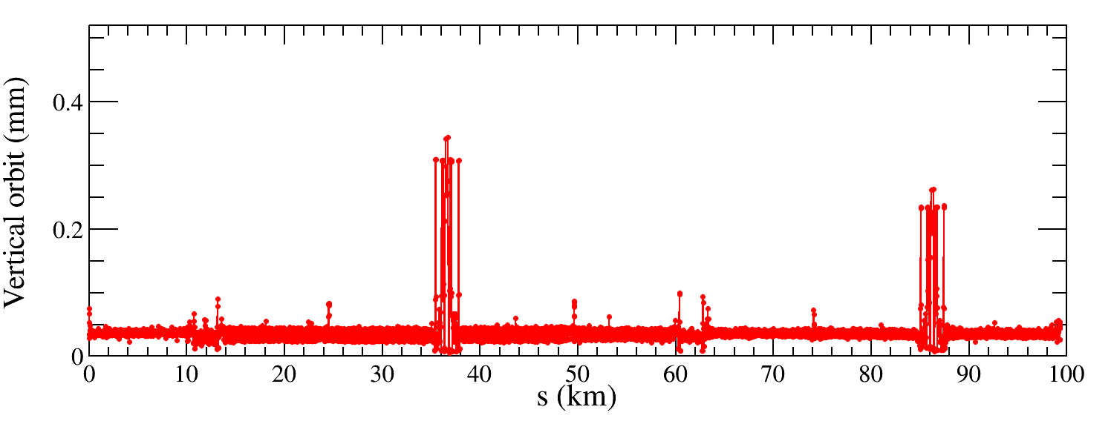
全局校正进展（闭轨校正）
轨道校正结果：
对撞点附近的“毛刺”现象是不是个别情况？普遍现象
100个seed，得到收敛解的seed有85个。
水平和垂直轨道的rms值大部分在50微米以内，对撞点附近有一些轨道明显较大，超过200微米。

Slide 4
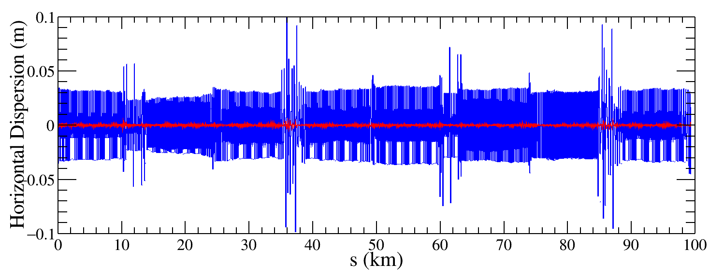
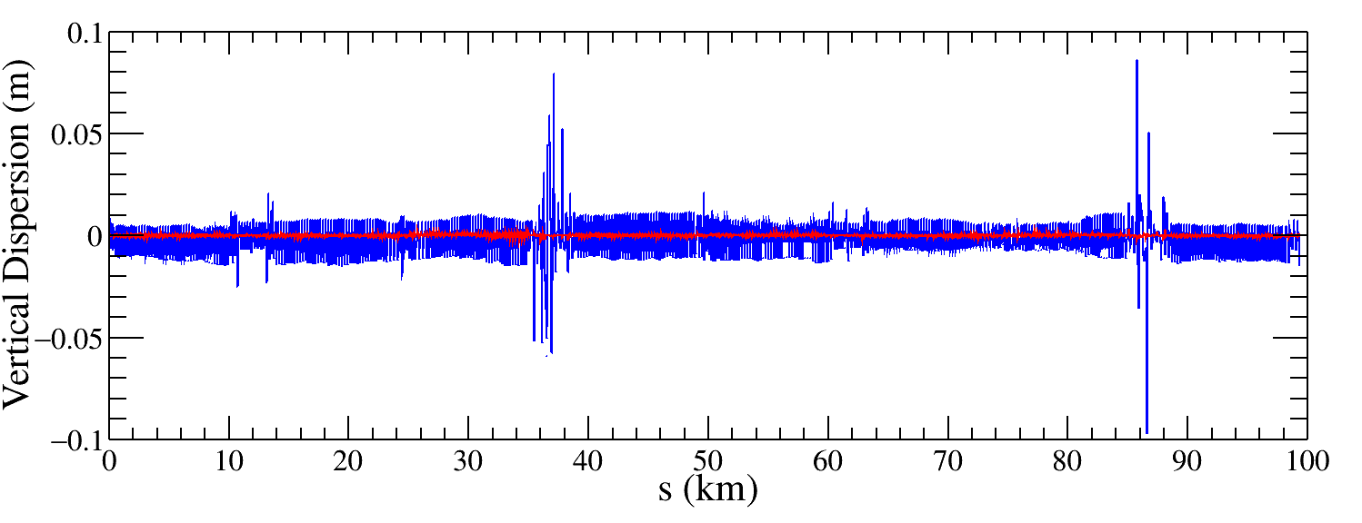
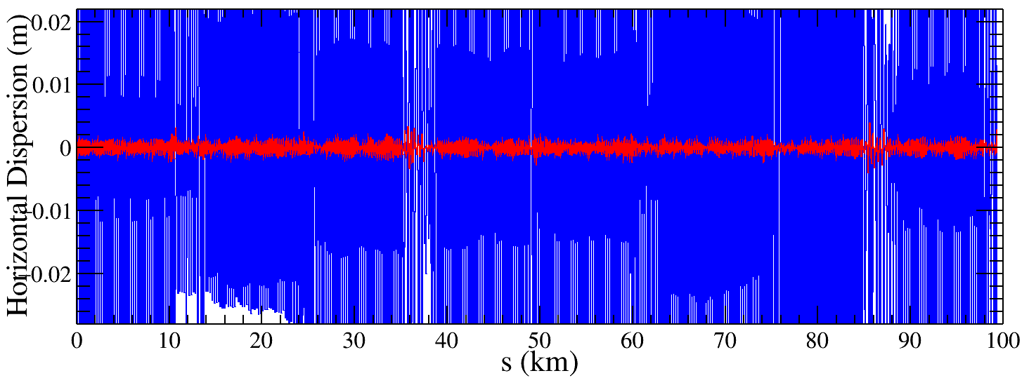
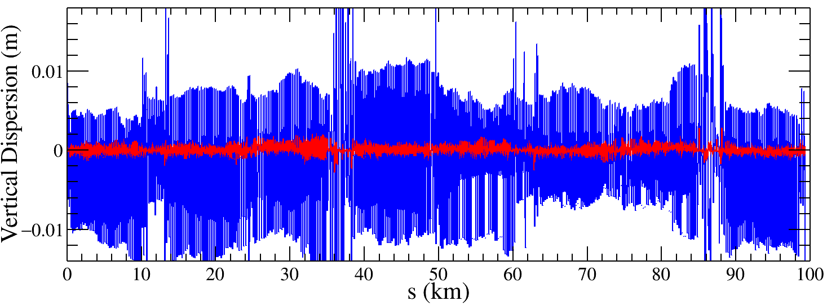
全局校正进展（色散校正）
色散校正结果：
校正结果比较理想，色散有很大的收敛。
这里可以观察到对撞点处的色散从校正前的大幅波动也被校正过去。

Slide 5
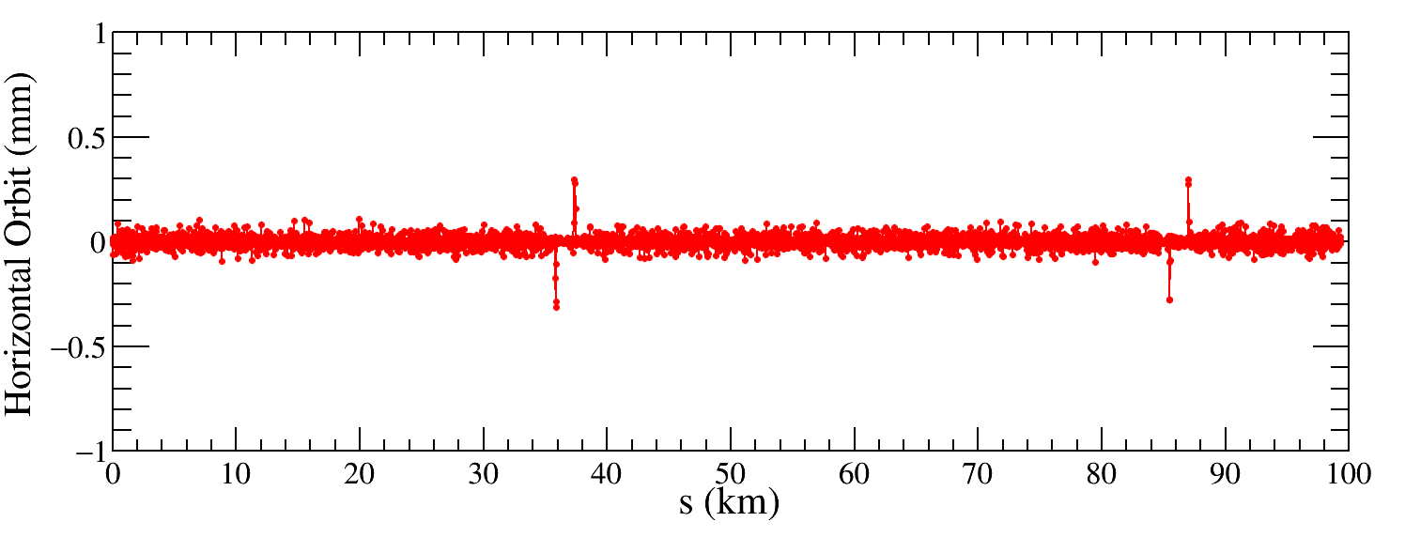
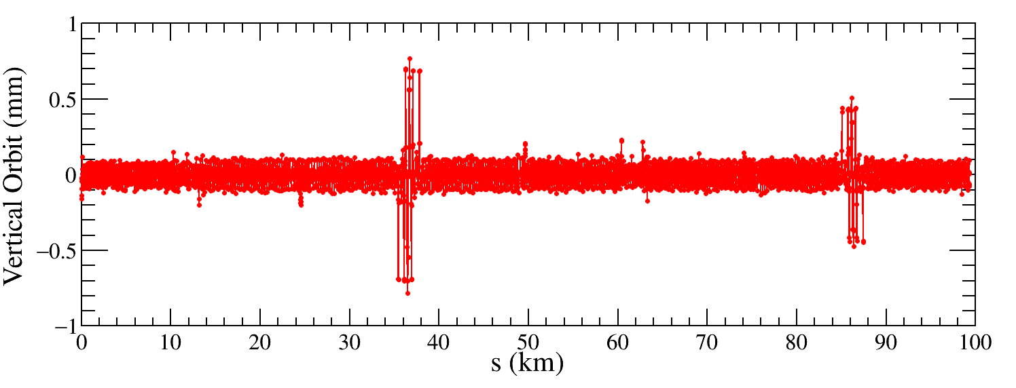

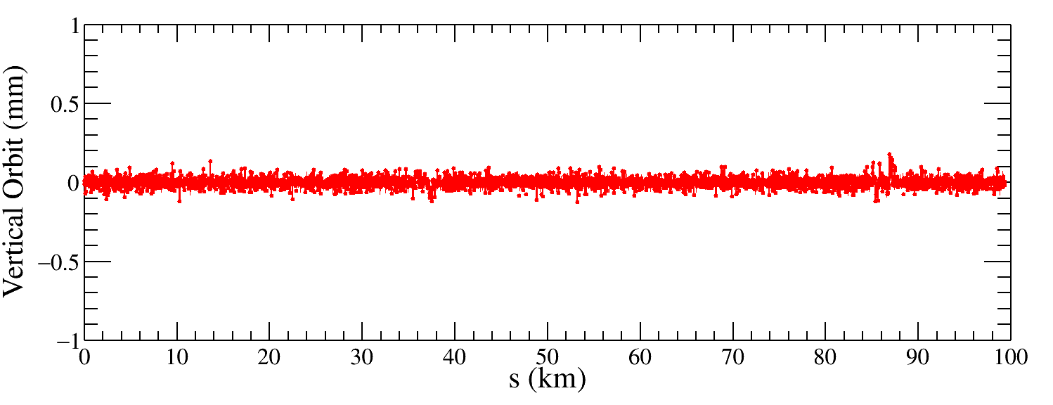
全局校正进展（色散校正）
校正色散前
色散校正结果：
校正结果比较理想，色散有很大的收敛。
这里可以观察到对撞点处的色散从校正前的大幅波动也被校正过去。
是否轨道那边的“毛刺”也被校正了？是
校正色散后
Notes:
这里要写清楚是跟色散差。
把如何判断校正满足要求的情况写清楚，相关的校正之后的结果形成表格，

Slide 6
总结和下一步
继续开展全局轨道校正。
轨道校正（v5）：
在对撞点附近还有毛刺，这里可以进一步检查一下，看是否可以压低。
色散校正的同时把对撞点附近的大幅度残余轨道校正回50微米左右，与没有solenoid的校正结果相当。
多跑一些seed验证一下。
开展optics校正和发射度耦合校正，跟踪动力学孔径。
色散校正可以正常工作，继续推进下一步的beta beating校正
首圈注入校正的研究
把Higgs的校正也应用到含solenoid（local方案，3T）的Z lattice (100微米的误差表)的校正上。

Slide 7
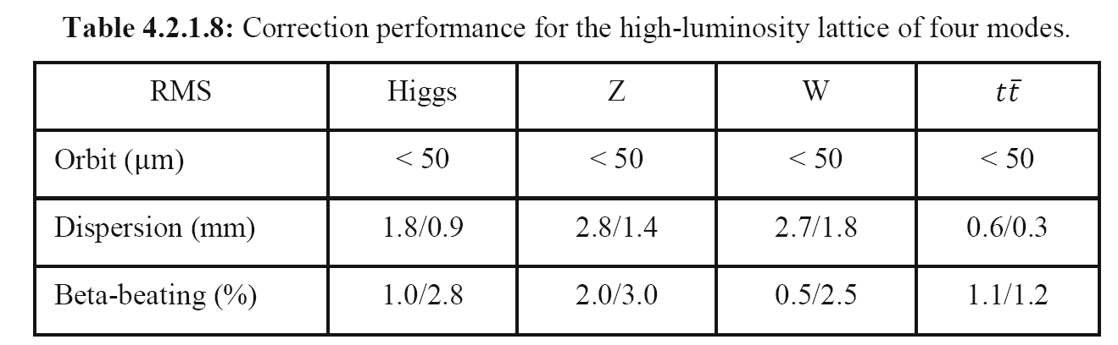
下一步
继续开展全局轨道校正。
开展色散校正【<1mm】、beta beating校正（<3%）和发射度耦合校正（<0.2%），跟踪动力学孔径【1.6%*8sigma_x*20sigma_y把目标列出一个表】。
色散校正可以正常工作，继续推进下一步的beta beating校正（校正之前超过>10%）
首圈注入校正的研究
把Higgs的校正也应用到含solenoid（local方案，3T）的Z lattice (100微米的误差表)的校正上。
Notes:
把每个步骤的校正目标列进去。
发射度和孔径在每一步都看一下。
在下个月cepc day中，刚才提到的一些表需要加进去。尽快提前把内容整理出来，请大家帮忙润色。

